Slide 1

LOGO
零基础 Python 入门
-- xxx
互联网新技术在线教育领航者

Slide 2

第 LOGO 九 讲
空气质量指数计算 3.0
互联网新技术在线教育领航者

Slide 3
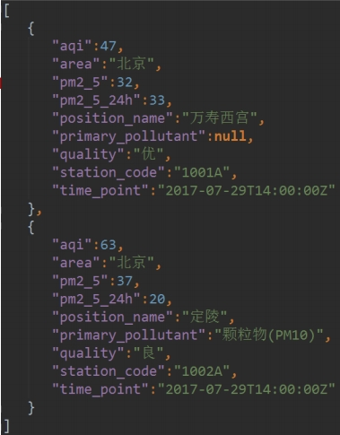
案例描述
• 读取已经获取的 JSON 数据文件
• 并将其转换成 CSV 文件
互联网新技术在线教育领航者

Slide 4
CSV 格式
• CSV(Comma-Separated Values) 是一种通用的、相对简单的文件格式
• 在商业和科学领域上广泛使用
• 规则
1.
2.
3.
4.
以行为单位
每行表示一条记录
以英文逗号分割每列数据 ( 如果数据为空，逗号也要保留 )
列名通常放置在文件第一行
• import csv
• csv.writerow(list) 将列表中的元素写入文件的一行中
互联网新技术在线教育领航者

Slide 5

Next?
• 根据文件扩展名判断是 json 文件还是 csv 文件，并进行对应的操作
互联网新技术在线教育领航者

